Slide 1

内容导航：
1.1 操作系统的目标和作用
1.2 操作系统的发展过程
第1章 操作系统引论
1.3 操作系统的基本特征
1.4 操作系统的运行环境
1.5 操作系统的主要功能
1.6 操作系统的结构设计
1.7 系统调用
Date

Slide 2
操作系统的基本特征
异步 (Asynchronism)
并发(Concurrence)
共享(Sharing)
虚拟(Virtual)
00
00
00
00
并行性：两个或多个事件在同一时刻发生
并发性：两个或多个事件在同一时间间隔内发生
引入进程（任务）：动态、并发
系统中的资源可供内存中多个并发执行的进程共同使用
互斥共享方式（临界资源）
同时访问方式
时分复用技术：虚拟处理机、虚拟设备
空分复用技术：虚拟存储
进程的异步性：进程是以人们不可预知的速度向前推进的

Slide 3
内容导航：
1.1 操作系统的目标和作用
1.2 操作系统的发展过程
第1章 操作系统引论
1.3 操作系统的基本特征
1.4 操作系统的运行环境
1.5 操作系统的主要功能
1.6 操作系统的结构设计
1.7 系统调用
Date

Slide 4
操作系统的运行环境——硬件支持
指令：CPU执行
执行程序：位于内存
引导程序：位于固件
事件：硬件中断或软件中断引起
程序：位于外存
定位OS内核并将其加载到内存中。

Slide 5
操作系统内核
常驻内存，通常与硬件紧密相关
支撑功能
中断处理
时钟管理
原语操作
由若干条指令组成，用于完成一定功能。
原子操作：要么不做，要么全做，不可分割。
资源管理功能
进程管理、存储器管理、设备管理

Slide 6
处理机的双重工作模式
特权指令
内核态（管态、系统态）
用户态（目态）
由硬件提供模式位
00
00
00
00
如果误用，有可能引起系统崩溃的指令。
执行包括特权指令在内的一切指令。
不能执行特权指令。
提供了区分系统正在运行用户代码或内核代码的能力。
系统调用切换运行模式到内核态，并将调用结果返回给用户。

Slide 7

特权指令和非特权指令
特权指令：在内核态下运行的指令
不仅能访问用户空间，还能访问系统空间。
如启动外部设备、设置系统时钟、管中断、切换执行状态、I/O指令。
非特权指令：在用户态下运行的指令
应用程序所使用的都是非特权指令。
防止应用程序的运行异常对系统造成破坏。
仅能访问用户空间。

Slide 8
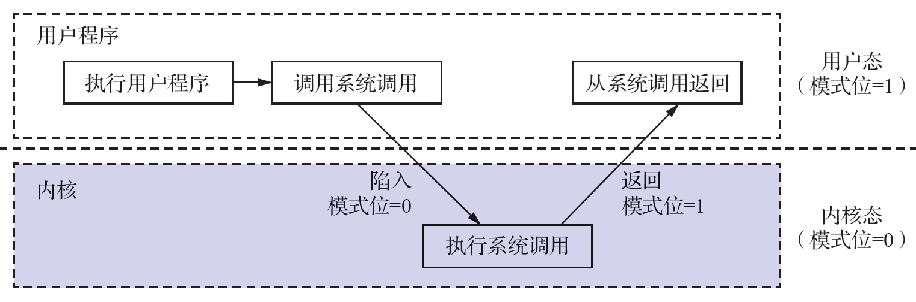
用户态到内核态的切换
中断
状态位(Mode bit) 指示正确的状态：
内核态（0） ，用户态（1）
内核态
用户态
当中断或错误出现，硬件切换至内核态
设置用户模式

Slide 9



中断与异常
操作系统是中断驱动的，OS总在等待某个事件的发生，事件总是由中断或异常引起的。
中断（interrupt）：由硬件引起。
异常/陷阱（trap）：由软件引起。
出错（如除数为零或无效存储访问）。
用户程序的特定请求（如执行OS的某个服务）。

Slide 10
内容导航：
1.1 操作系统的目标和作用
1.2 操作系统的发展过程
第1章 操作系统引论
1.3 操作系统的基本特征
1.4 操作系统的运行环境
1.5 操作系统的主要功能
1.6 操作系统的结构设计
1.7 系统调用
Date

Slide 11
操作系统的主要功能
处理机管理功能
文件管理功能
操作系统与用户之间的接口
内存管理功能
设备管理功能
现代OS的新功能

Slide 12
处理机管理功能
进程控制
进程同步
进程通信
调度
01
02
03
04
创建进程、撤消（终止）进程、状态转换
信号量机制
直接通信、间接通信
作业调度
进程调度

Slide 13
存储器管理功能
内存分配和回收
内存保护
地址映射
内存扩充 （虚拟存储技术）
01
02
03
04
内存分配
（静态分配和动
态分配）
确保每个用户程序仅在自己的内存空间运行
绝不允许用户程序访问操作系统的程序和数据
逻辑地址转换为物理地址
请求调入功能
置换功能

Slide 14

设备管理功能
主要任务：(1)完成I/O请求；(2)提高CPU和I/O设备的利用率。
01
02
03
缓冲管理
设备分配
设备处理
缓冲区机制
设备驱动程序

Slide 15
文件管理功能
文件（用户文件和系统文件）存储空间的管理
为每个文件分配必要的外存空间
压缩文件
目录管理
按名存取
文件的读/写管理和保护
文件的读/写管理
文件保护

Slide 16
操作系统与用户之间的接口
用户接口
联机用户接口
命令行方式CLI。
脱机用户接口
批处理系统：作业说明书（作业控制语言JCL）。
图形用户接口GUI
程序接口
系统调用：能完成特定功能的子程序。

Slide 17
现代操作系统的新功能
系统安全
认证技术、密码技术、访问控制技术、反病毒技术。
网络功能和服务
网络通信、资源管理、应用互操作。
支持多媒体
接纳控制技术、实时调度、多媒体文件的存储。

Slide 18
内容导航：
1.1 操作系统的目标和作用
1.2 操作系统的发展过程
第1章 操作系统引论
1.3 操作系统的基本特征
1.4 操作系统的运行环境
1.5 操作系统的主要功能
1.6 操作系统的结构设计
1.7 系统调用
Date

Slide 19
操作系统结构设计
01
简单结构
02
模块化结构
03
/CONTENT/
分层式结构
04
微内核结构
05
外核结构

Slide 20
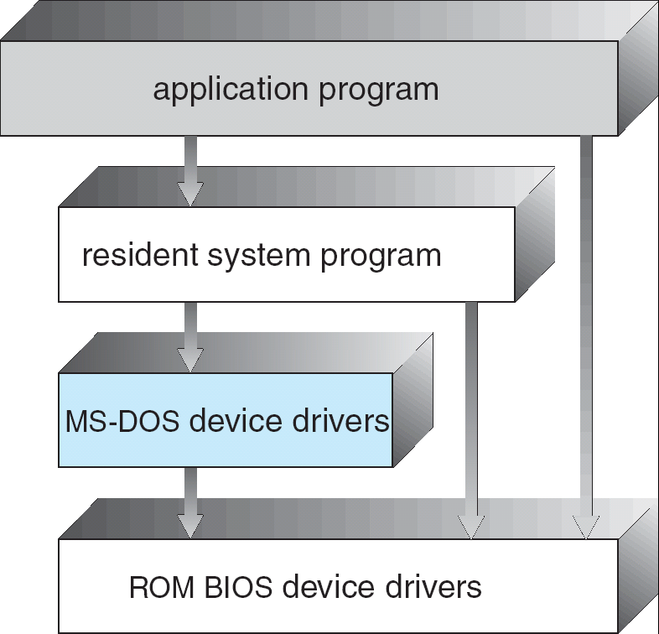
简单结构
OS是无结构的，是为数众多的一组过程的集合，内部复杂、混乱
也称整体系统结构
例子：MS-DOS，早期的UNIX

Slide 21
模块化结构
将OS按功能划分成若干个模块，并规定好各模块间的接口，称为“模块-接口法”
优点：
提高OS设计的正确性、可理解性和易维护性
增强OS的可适应性
加速OS的开发过程
大部分现代OS采用可加载的内核模块来设计
内核有一组核心组件，提供核心服务
其他服务可在内核运行时动态实现（动态链接）
每个组件在需要时被加载到内核
例子：Linux、Mac OS X、Solaris以及Windows

Slide 22
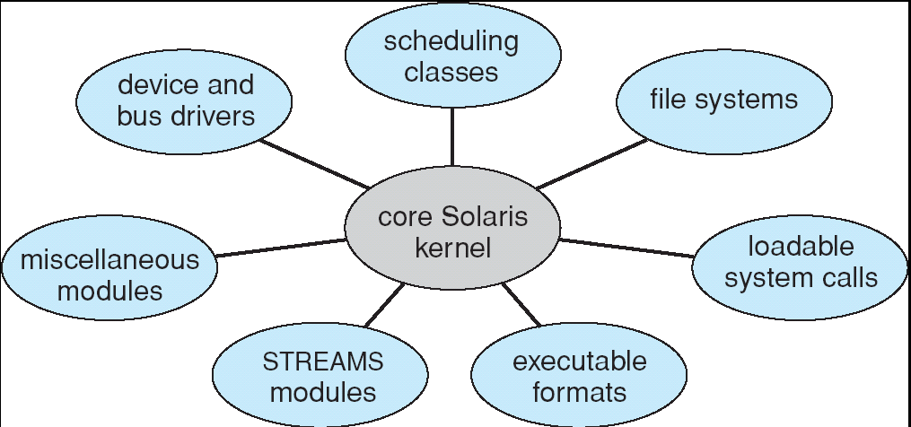
Solaris 模块

Slide 23
分层式结构
操作系统划分为若干层，在低层上构建高层。
高层仅依赖于紧邻它的底层。
底层（0层）为硬件；最高层（ N层）为用户层。
优点：
易保证系统的准确性。
可保证系统的易维护性和可扩充性。
缺点：
系统的开销大，系统效率低。
例子：THE、Multics

Slide 24
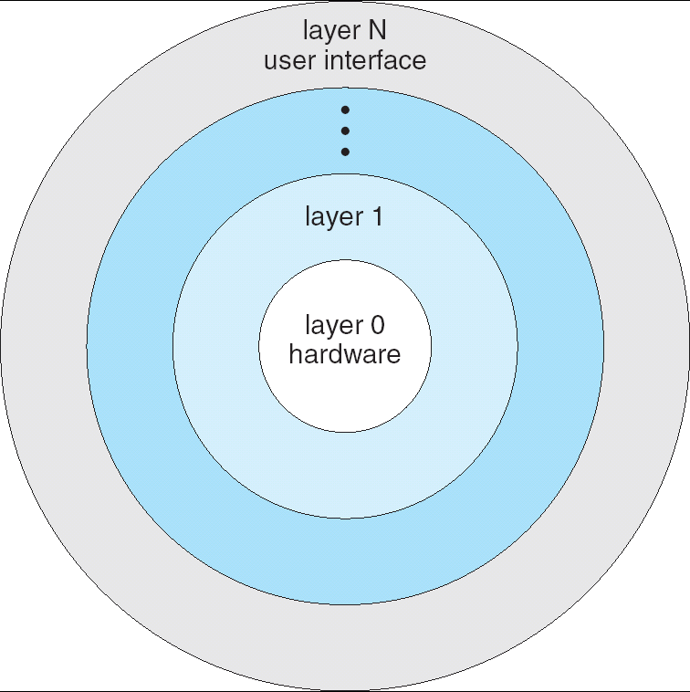
分层操作系统

Slide 25
微内核OS结构
基本概念
足够小的内核
基于客户/服务器模式
应用“机制与策略分离”原理
采用面向对象技术
基本功能
进程管理、低级存储器管理、中断和陷入处理
实例：Mach OS, Windows 2000/XP

Slide 26
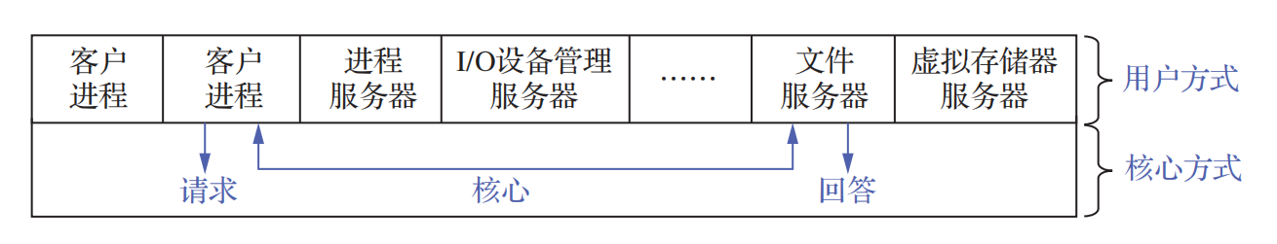
微内核结构示意图
把操作系统的大部分功能都放在微内核外面的一组服务器中实现。
客户和服务器之间借助微内核提供的消息传递机制实现信息交互。

Slide 27
微内核系统的优点和存在问题
微内核系统优点：
提高了系统的可扩展性
增强了系统的可靠性
可移植性强
提供了对分布式系统的支持
融入了面向对象技术
微内核系统存在的问题：
运行效率有所降低
主要原因：在完成一次客户对操作系统提出的服务请求时，需要利用消息实现多次交互和进行用户/内核模型与上下文的多次切换

Slide 28
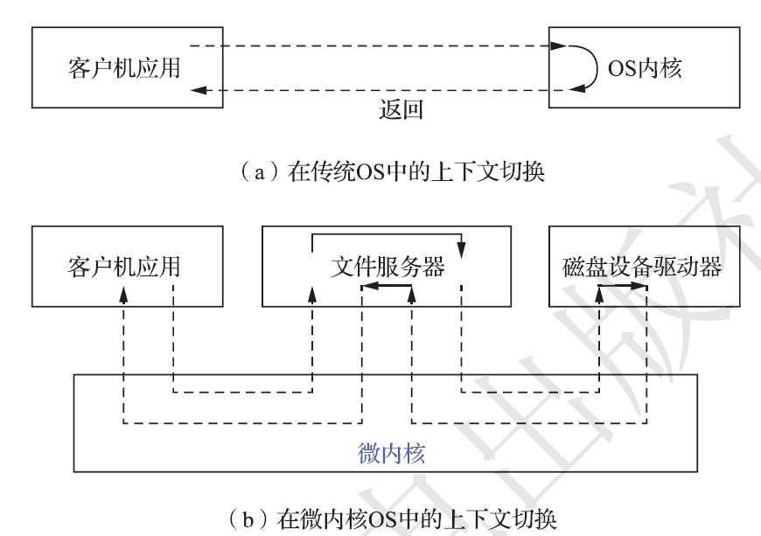
微内核系统的优点和存在问题

Slide 29
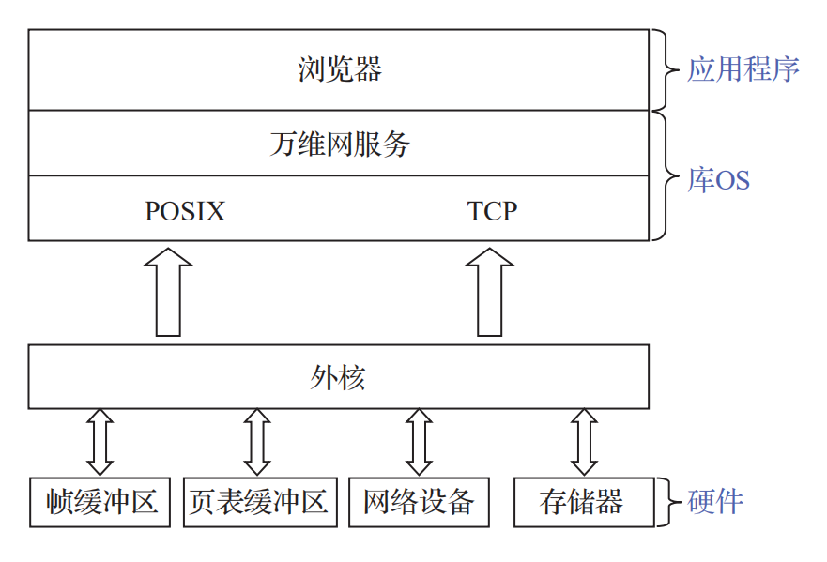
外核结构
基本思想：内核不提供传统OS中的进程、虚拟存储器等抽象，而是专注于物理资源的隔离（保护）与复用。
内核非常小，负责保护系统资源；
应用程序管理硬件资源。（传统OS是由内核管理硬件资源的）
实例：Aegis系统。

Slide 30
内容导航：
1.1 操作系统的目标和作用
1.2 操作系统的发展过程
第1章 操作系统引论
1.3 操作系统的基本特征
1.4 操作系统的运行环境
1.5 操作系统的主要功能
1.6 操作系统的结构设计
1.7 系统调用
Date

Slide 31
系统调用的基本概念
系统调用目的：
使应用程序可以通过它间接调用OS内核中的相关过程，取得相应的服务。
系统调用概念：
应用程序请求OS内核完成某功能时的一种过程调用；
用户与内核的接口。
与一般过程调用的区别：
运行在不同的系统状态
状态的转换
返回问题
嵌套调用

Slide 32
系统调用的类型
文件操纵类
打开和关闭文件、创建和删除文件、读写文件的系统调用。
03
设备管理类
进程通信类
申请设备、释放设备、设备I/O重定向、获得和设置设备属性等系统调用。
用于进程之间通信的系统调用。
02
04
进程控制类
信息维护类
01
05
获得包括有关系统和文件的时间信息、OS版本、当前用户、空闲内存、磁盘等。
创建和终止进程、获得和设置进程属性、等待某事件出现的系统调用。
Text

Slide 33
课后作业
复习第一章内容，准备下次课的第一章阶段测验
登录https://www.harmonyos.com/cn/develop
了解鸿蒙操作系统
了解鸿蒙应用开发
了解鸿蒙硬件开发
观看视频了解开源软件
Revoltion OS
The code ,Linux
https://www.bilibili.com/video/av35961079
https://www.bilibili.com/video/BV1us411z7X4?
from=search&seid=8975057507768509966

Slide 34
第一次作业
1
2
3
4
5
6
7
8
简答题
9
10
11
12
13
14
15
16
标黄色为本次作业
17
18
19
20
21
22
23
24
计算题
25
26
综合应用题
27
28

Slide 35
第二次作业
1
2
3
4
5
6
7
8
简答题
9
10
11
12
13
14
15
16
标黄色为本次作业
17
18
19
20
21
22
23
24
计算题
25
26
综合应用题
27
28

Slide 36
课程思政小讲堂
Windows应用初期，Linux问世之际，国产操作系统发展何如？
纵观操作系统的发展史，可谓源远流长。
早在20世纪40年代中期，便出现了世界上第一台真正的“电子计算机”，即电子数字计算机（electronic numerical integrator and computer，ENIAC）。此后，便逐步产生了对计算机操作系统的紧迫需求。
在此背景下，各类操作系统不断涌现，其中较为成功的（早期）操作系统当属UNIX系统，其面向使用者提供了多任务、多层次的软件计算环境，并逐步发展成为主机时代的操作系统。UNIX系统由于较为成功且代码公开，在高校实验教学过程中应用较多。随后，在众多教育工作者和操作系统爱好者的努力下，由UNIX系统教学代码衍生出了UNIX系统的多个发行版本，如伯克利软件套件（Berkeley software distribution，BSD）等。

Slide 37
课程思政小讲堂
Windows应用初期，Linux问世之际，国产操作系统发展何如？
1991年10月5日，林纳斯·托瓦兹（Linux Torvalds）对外发布了其独立开发的类UNIX操作系统内核，当该内核与GNU计划（自由软件集体协作计划）相结合时，便形成了我们现在所熟知的开源（开放源代码）Linux系统。至此，Linux问世。
与Linux发展完全不同的另一个典型操作系统，便是由微软公司研发的Windows系统，其于1985问世之初仅是Microsoft-DOS模拟环境，之后经过不断完善系统体验、丰富图形用户界面，逐步变为目前全世界使用最广泛的计算机操作系统。

Slide 38
课程思政小讲堂
Windows应用初期，Linux问世之际，国产操作系统发展何如？
值得一提的是，在Windows应用初期/Linux问世之际的几乎同一时间，即20世纪90年代初，我国出于操作系统本质安全和国家信息产业安全的考虑，便开始倡导自主研发国产操作系统（知识产权归属于我国）。
由此可见，国家对自主可控的国产操作系统研发工作历来尤为重视。那么，作为社会进步与国家发展的中流砥柱——知识分子与科技人才又当何以作为，每每发人深思！

Slide 39
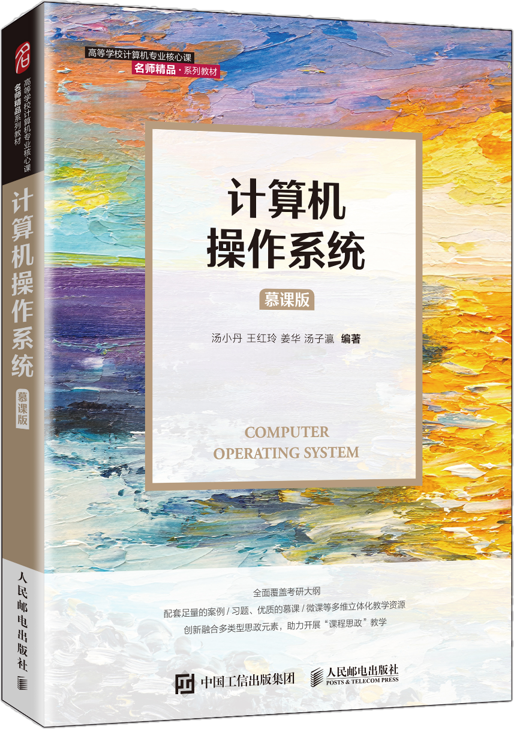
学 习 进 步 ！
经典教材《计算机操作系统》最新版
作者：汤小丹、王红玲、姜华、汤子瀛

